Slide 1
DIAGNOSTIC INTERNE QAI
Nom établissement et adresse : Ecole Nte Dame de la Source, 19 Rue Jan et Joël Martel 85710 LA GARNACHE
Date diagnostic : 05/12/2024
Personne(s) ayant réalisé le diagnostic : BRETHOME Thierry, chef d’établissement
Type d’installation : simple flux double flux CTA
Sommaire :
Schéma installation technique p2
grille d’inspection p3
Relevé concentration CO² p4
Date d’installation : 2009
Date dernier entretien : 15/04/2024
Entreprise de maintenance : RD CLIM VENDEE

Slide 2
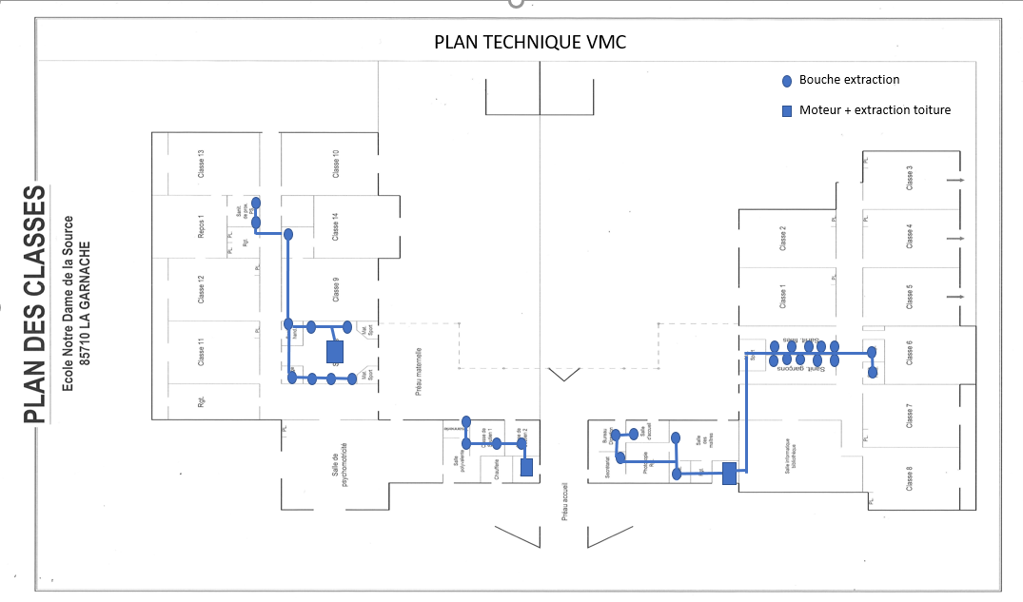
Schéma installation technique ventilation de l’établissement

Slide 3
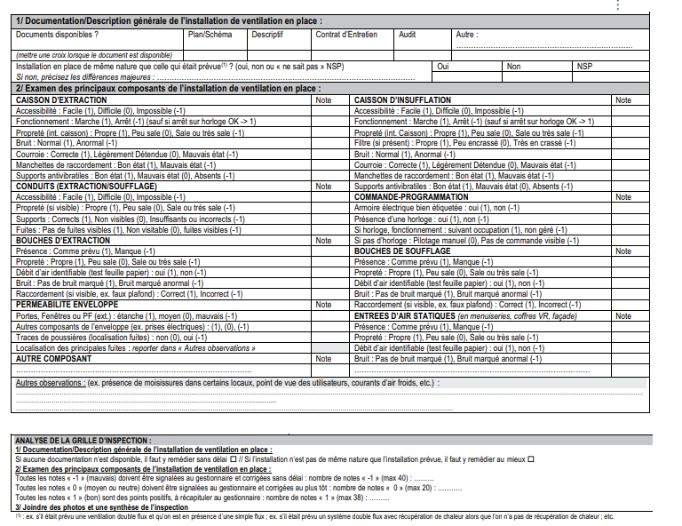
Grille inspection installation technique ventilation

Slide 4
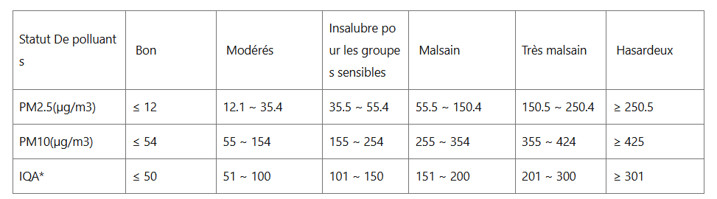
Relevé concentration CO²
Règle :
Etablissement de moins de 6 pièces: évaluation dans l’ensemble des pièces.
• Etablissement de 6 pièces ou plus: évaluation réalisée sur un échantillon de la moitié des pièces (avec un minimum de 5 pièces) réparties dans les différents
bâtiments et les différents étages.
Condition des relevés de mesure : en période de chauffe avec des conditions normales d’exploitation en terme d’activités et de ventilation
Référence valeurs EPA :
Désignation local | Dates relevés | Valeurs relevées | Désignation local | Dates relevés | Valeurs relevées
Classe CM1 | 02/12/24 | 19 | Classe GS | 05/12/24 | 19
Classe CE2 | 02/12/24 | 16 | Classe MS | 05/12/24 | 18
Classe CPB | 02/12/24 | 26 | Classe PS | 05/12/24 | 19
Classe CM2A | 02/12/24 | 9 | Salle motricité | 06/12/24 | 46
Classe CE2CM1 | 02/12/24 | 16
BCD | 05/12/24 | 16

